Slide 1
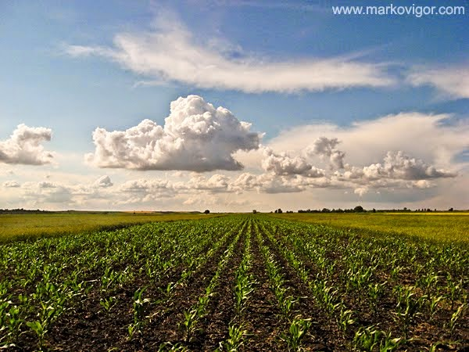
КУЛТИВИСАНЕ ЖИВОТНЕ ЗАЈЕДНИЦЕ

Slide 2
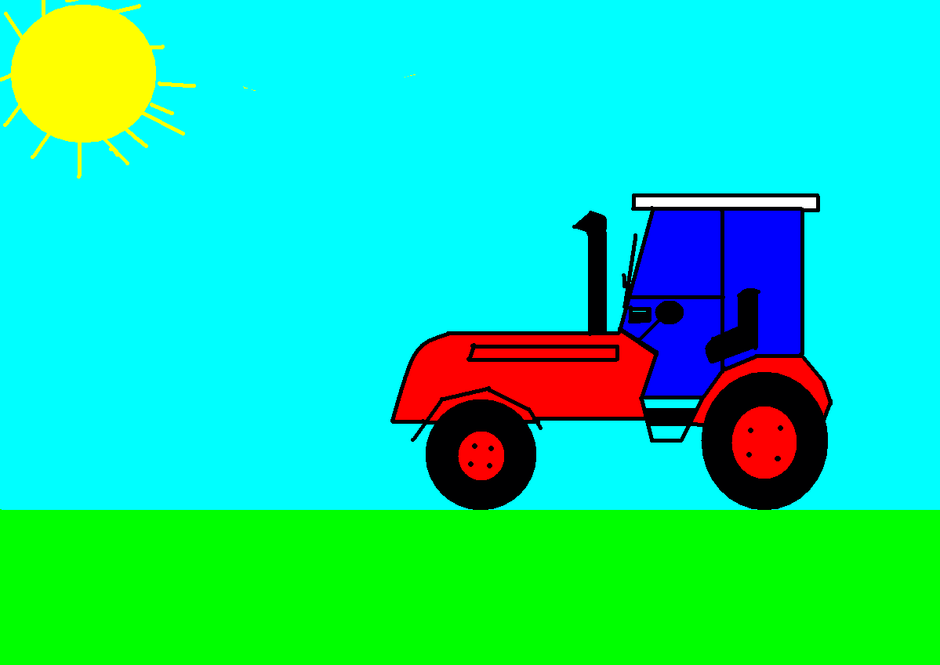
КУЛТИВИСАНЕ ЖИВОТНЕ ЗАЈЕДНИЦЕ
су настале када их је човек створио за своје потребе
(исхрану, даљу прераду, исхрану стоке...).

Slide 3
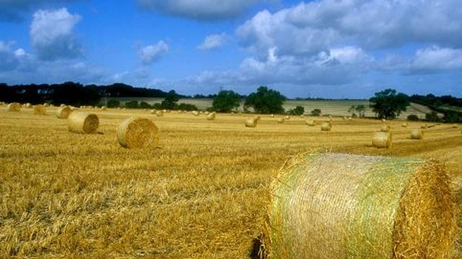
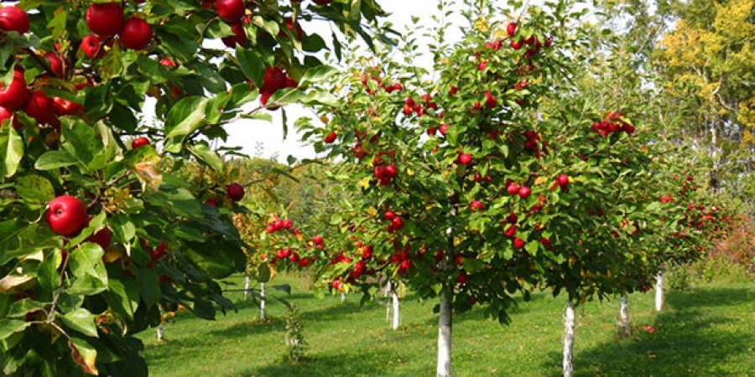
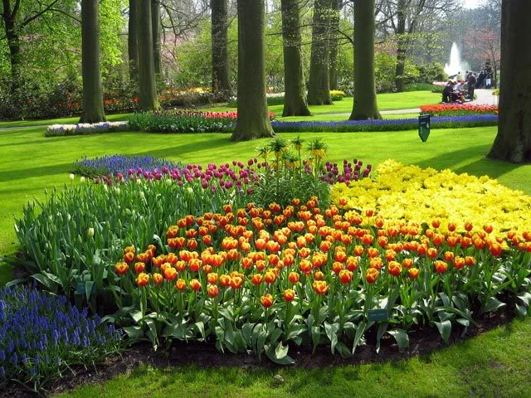
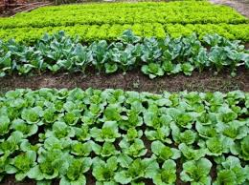
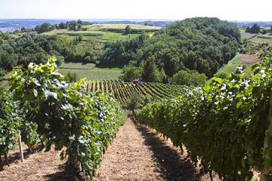
КУЛТИВИСАНЕ ЖИВОТНЕ ЗАЈЕДНИЦЕ
ЊИВА
ПОВРТЊАК
ВОЋЊАК
ВИНОГРАД
ПАРК

Slide 4
ПОВРТЊАК
Повртњак је култивисана заједница повртaрских биљака и животња које ту живе.
Повртњаци се налазе у близини река где има пуно плодног земљишта и воде, толпоте и светлости.

Slide 5
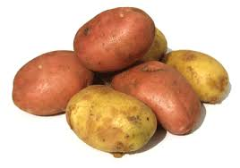
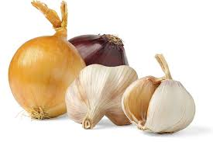
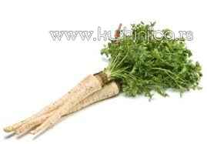
ПОВРТЊАК
Човек у исхрани користи различите делове повртарских биљака.
подземно стабло
кромпир
лук
корен
шаргарепа
цвекла
першун

Slide 6
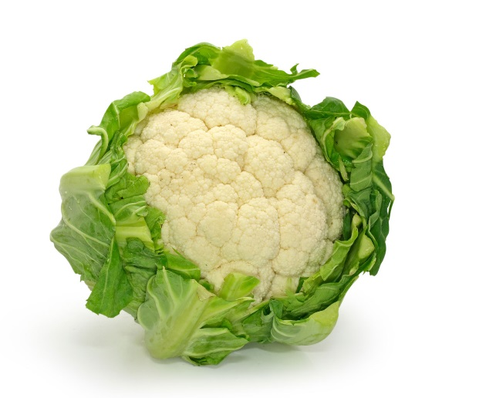
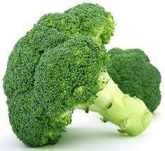
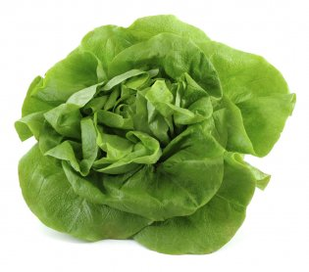
ПОВРТЊАК
лист
спанаћ
купус
зелена салата
цвет
карфиол
броколи

Slide 7
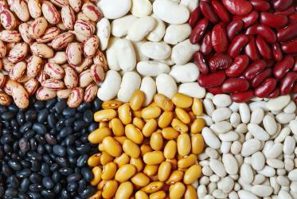
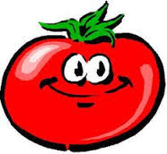
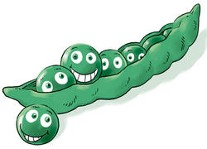
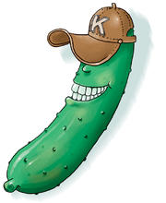
ПОВРТЊАК
плод
семе
пасуљ
грашак
паприка
парадајз
краставац

Slide 8
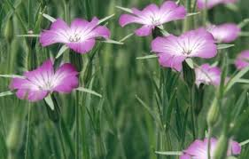
Штеточине у повртњаку
Биљке
маслачак
кукољ

Slide 9
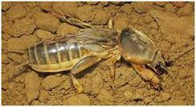
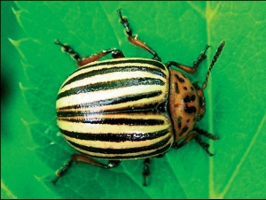
Штеточине у повртњаку
Животиње
Храни се корењем младих биљака.
ровац
Храни се младим листовима
кромпира.
кромпирова златица

Slide 10
Штеточине у повртњаку
Храни се зеленим деловима биљке и неким плодовима.
зец
Полажејаја на листове купуса.
лептир купусар

Slide 11
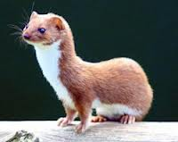
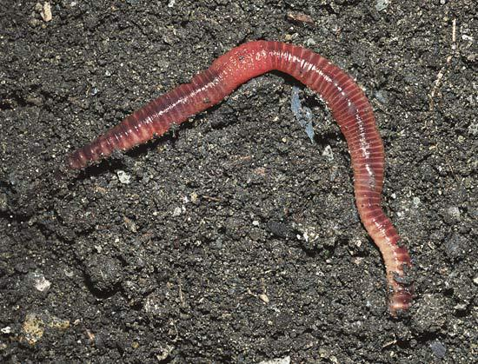
Корисне животиње
Једе биљне ваши.
ласица
Једе пољске мишеве.
бубамара
кишна глиста
Ствара растресито
земљиште.

Slide 12
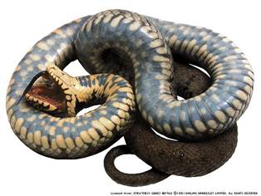
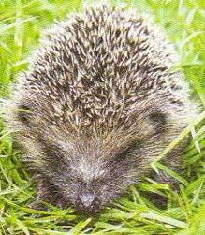
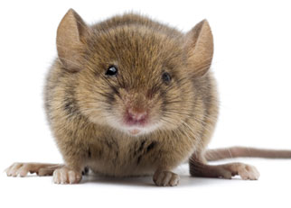
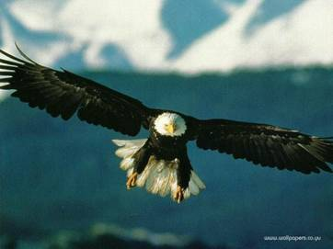
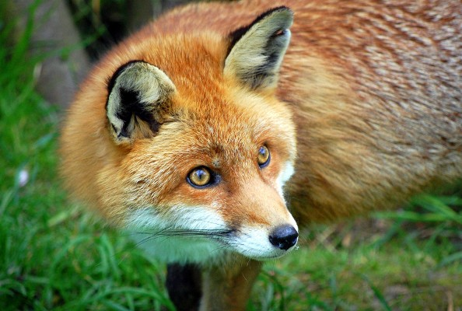
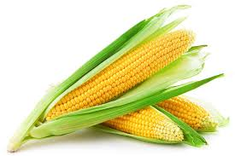
ЛАНАЦ ИСХРАНЕ

